Slide 1
ドライブルートアシストのための ツイート収集システムの開発
0942013 伊藤 貴文

Slide 2
目次
1．背景
2．運転支援技術の課題
3．目的
4．手法
5．プログラムの作成
6．結論

Slide 3
１．背景
近年，自動車へのIT化が進んでいる．
各社自動車メーカー
・Google
・Apple
OAA
IOS in the car
複雑な制御がバイワイヤ技術により
容易に自動車をコントロールできる．
2020年頃までに自動運転化を目指す．
Notes:
近年，自動車へのIT化が進んでいて．
自動車業界とは無縁のGoogleやAppleが本格的に参入し，各自動車メーカーと提携し始めました．
GoogleのOS「アンドロイド」を活用した自動車向けのサービスや製品の開発を進めていて，この開発推進団体はオープン・オートモーティブ・アライアンス（OAA）と言います．
iOS in the Carは，iOSデバイスと連携するインダッシュタイプのディスプレイモジュールである．
IOSデバイスを接続することで，車側からIOSデバイスの機能を利用できるようになり，簡単に言うと，車の中心がIOSに，なることになります．
その他に．
バイワイヤ技術の普及があります．
これはアクセルやブレーキなどを機械的なリンクで操作するのではなく，電気信号に置き換えて動かす技術である．
それによって容易に複雑な制御が可能になり．容易に自動車をコントロールできるようになるもので
最終的に2020年頃に自動運転化を目指しています．

Slide 4
自動運転化
運転支援技術は必要不可欠！
既存の運転支援技術を基に自動運転モデルを制作している．
運転支援技術とは？
運転者に対して，自動車から警告や操作の補助をしてくれるもの．
運転支援技術は大きく2つある.
①運転支援システム．
②コミュニケーション支援システム．
これら２つの運転支援技術を搭載した
自動車が増えている．
Notes:
自動運転化には，既存の運転支援技術を基に自動運転モデルを制作している為
運転支援技術が必要不可欠である．
そもそも運転支援技術とは何かと言うと
ドライバーが視認困難な位置にある自動車，二輪車，歩行者を，各種感知機が検出し，その情報を，車載装置や交通情報板などを通して提供し，注意を促すもので，ドライバーが安全に運転できるように支援するシステムである
運転支援技術は大きく2つあり
①運転支援システム技術と
②コミュニケーション支援技術です．
これら２つの運転支援技術を搭載した自動車が増えています．

Slide 5
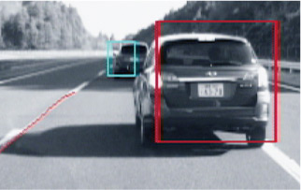
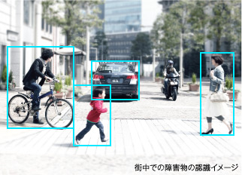
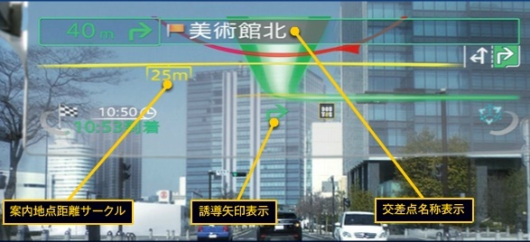
運転支援システム
・ACC.
・衝突被害軽減ブレーキ.
・レーンキープアシスト.
スバル-アイサイト [出典]“アイサイト”.
スバル. http://www.subaru.jp/eyesight/digest/ /
コミュニケーション支援システム
カーナビゲーション
・ Bluetoothハンズフリー通話．
・スマートフォンとの連携機能．
・フリーワード音声検索
Linkwithモード [出典] “サイバーナビ”. Pioneer. http://pioneer.jp/carrozzeria/cybernavi/
Notes:
運転支援技術には様々な種類があり
運転支援システムには
ACC‐車両の前方に搭載したレーダを用いて，前方を走行する車両との車間距離を一定に保つ．必要に応じてドライバーへの警告を行うシステムである
衝突被害軽減ブレーキ‐カメラやレーダ等を利用して前方の障害物等を検知し，運転者へ警告，ブレーキがかかり，ブレーキの補助操作を行うシステムである
レーンキープアシスト‐道路の白線等の走行環境を検知し，車両が走行車線を維持する．ハンドル操作を支援するシステムである
有名なのがスバルのアイサイトがあり，これは衝突被害軽減ブレーキにあたります
コミュニケーション支援には
主にカーナビゲーションの機能にあり，
・Bluetoothハンズフリー通話．
・スマートフォンとの連携機能．
・フリーワード音声検索．などがある
有名なのがpioneerのサイバーナビがあり，AR （現実拡張）を用いたもので
映像にフロントガラスから見える風景に重なった形で表示されるカーナビゲーションであります．

Slide 6
2．運転支援システムの課題
運転支援技術の発展はめざましい．
支援技術を採用している
メーカーの新車を購入するしかならない．
導入
一方で，運転支援技術に応用できる無料サービスの充実．
カーナビゲーションの代わりとなるGoogle Maps
Twitterの位置情報付のツイートの増加
スマートフォンの急激な利用者増加に伴い
安易に位置情報付きツイートの投稿が可能に
Notes:
しかし，このような２つの運転支援技術は有用ではあるが，導入するためには，その技術を採用しているメーカーの新車や新品を購入するしかならないのが課題である
一方で運転支援技術に応用できる無料のサービスがたくさんあり
カーナビゲーションの代わりになるグーグルマップや
スマートフォンの急激な利用者増加に伴い増加した，位置情報付きのツイートの情報などがあります．

Slide 7
3．目的
既存の自動車でも簡単に利用できる，運転支援・ナビゲーション
システムを開発する．
Twitterを利用して周囲の情報を収集し，運転者に通知するシステム
Twitterを運転時に利用しようとすると
ルートとは無関係なツイートが表示されてしまう問題．
収集するツイートの対象を，自動車が通行する予定の経路上のみに制限することでこの問題を解決する．
Notes:
既存の自動車でも簡単に利用できる，運転支援・ナビゲーションシステム開発する．ことが目的である．
Twitterを利用して周囲の情報を収集し，運転者に通知するシステムを作ろうと思いました．
しかし，運転時にTwitterを利用しようとすると，ルートとは無関係なツイートが表示されてしまうという問題があります．
そこで，収集するツイートの対象を，自動車が通行する予定の経路上のみに制限することでこの問題を解決できると考えました．

Slide 8
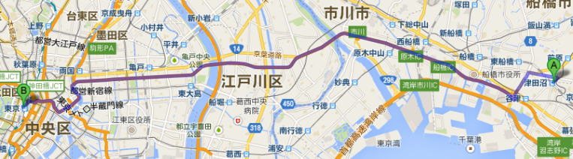
ドライブルートアシストのためのツイート収集システム
開発するシステムとは？
★
●
★-事故 ●-渋滞
経路上の，どこで，事故や渋滞かわからない．
収集するツイートの対象を，自動車が通行する予定の経路上に絞る
自動車が通行する予定の
経路上の交通状況がわかる
Notes:
開発するシステムとは何かというと
例として津田沼駅から東京駅まで向かうとします．
図は，経路上に，実際に起きている事故の位置と渋滞の位置を表していて，出発地点からは途中の経路上の交通状況がわかりません．
そこに，Twitterを利用して経路上周辺の情報を収集すれば，自動車が通行する予定の経路上の交通状況がわかるというシステムです．

Slide 9
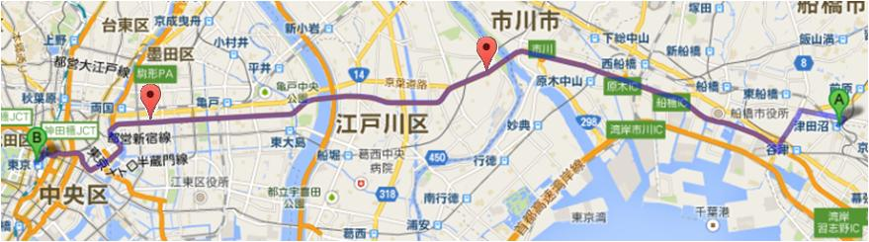
4．手法
2つのサービスを組み合わせる
③ Twitter
事故発生！通過に時間掛かる…
渋滞なう
① google Maps
②Googleディレクション
Google Maps-ディレクションサービス
＋
Twitter-位置指定して検索するサービス
Notes:
手法は，2つのサービスを組み合わせます
目的のシステムを具体化させると，こうなります．
まず，地図の表示と経路にはGoogle Mapsのディレクションサービスを利用します．ディレクションサービスとは道案内のことです．
次に，経路上周辺の情報は，Twitterの位置情報付きツイートを，位置を指定して検索します．
Google MapsのディレクションサービスとTwitterの位置を指定して検索するサービス．
それぞれ2つのサービスを組み合わせることで，目的のカーナビゲーションが開発できると思いました．

Slide 10
5．プログラムの作成
Google maps
① 地図を表示する．
② 現在位置の取得．
③ ルートの検索・案内．
Twitter
④ 個人の認証．
⑤ Tweetの表示．
⑥ 位置を指定して検索する．
Notes:
早速ですが，プログラムの作成に移ります
それぞれのサービスの働きを細かく細分化したものになります．
グーグルマップは
①地図を表示する
②現在位置の取得
③ルートの検索・案内
ツイッターは
④個人の認証
⑤ツイートの表示
⑥位置を指定して検索する
①から⑥のプログラムを組み合わせてシステムを作成しました．

Slide 11
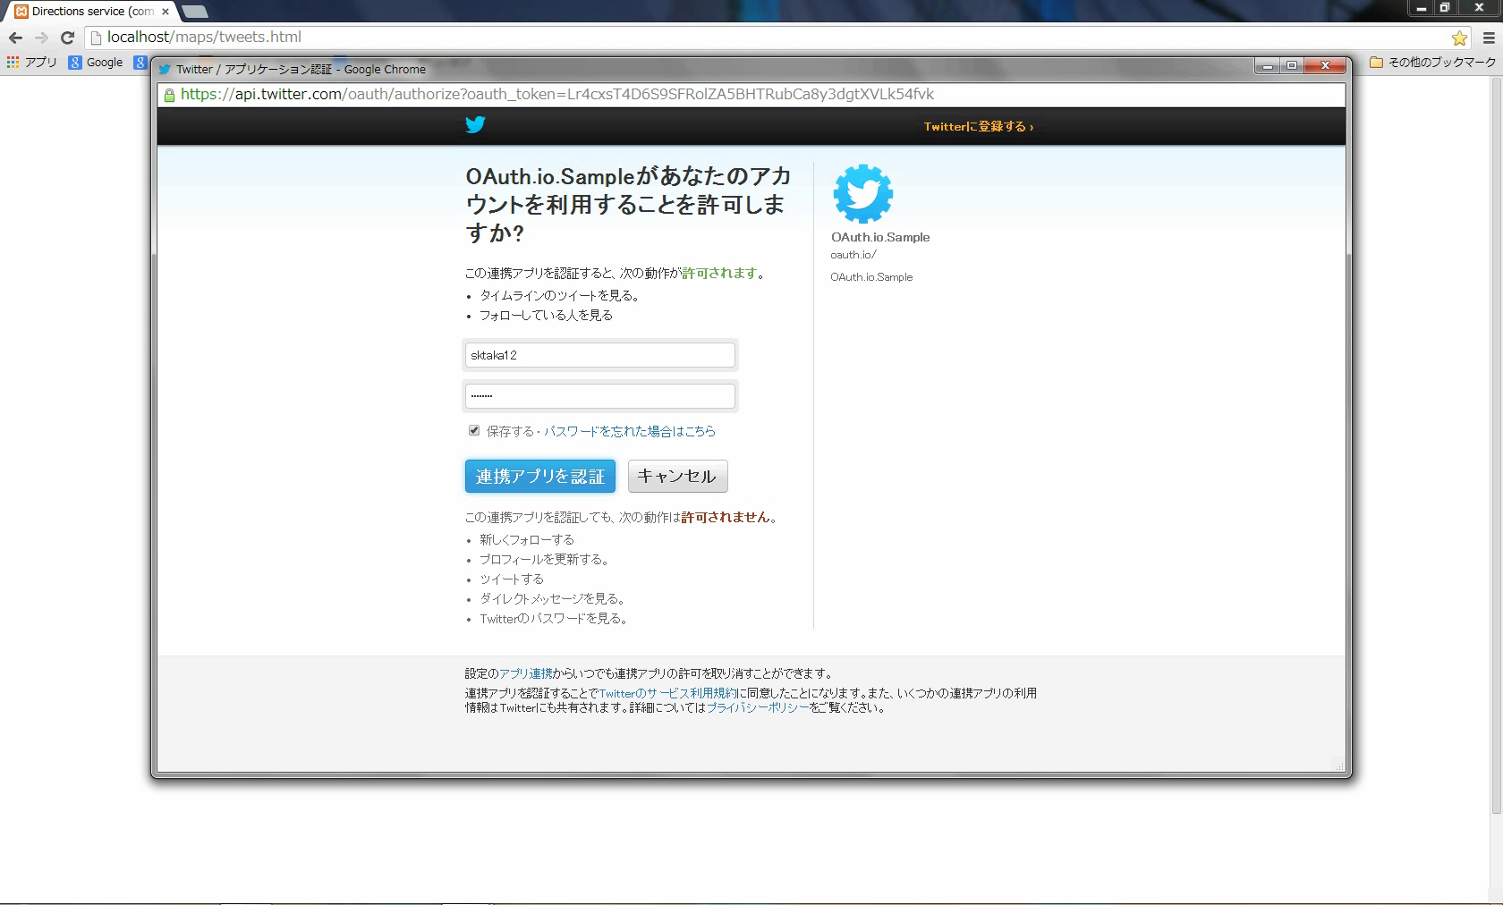
作成の結果
Notes:
現在地から目的地までの経路上のTwitterのつぶやきを収集し．表示するアプリケーションのプロトタイプ画面である．経路上に複数ある赤い円の範囲のツイートを収集し，表示出来るようなっている

Slide 12
6．結論
システムは無事作動した．
アイデアの実現が出来た．
システムのベースが完成した．
Google MapsのディレクションサービスとTwitter の位置を指定して検索するサービスを組み合わせることは成功したと言える．
今後は運転者が運転中に使いやすいようにするための改良が必要．
・ツイートの表示
・ルートの読みあげ
Notes:
結論は
・システムは無事に作動した
ご覧の通り，システムは無事に作動しました
・アイデアの実現が出来た
目的にある「収集するツイートの対象を，自動車が通行する予定の経路上のみに制限する」というアイデアは実現しました．それによって
・システムのプロトタイプが完成した
ドライブルートアシストのためのツイート収集システムの ベースとなるプログラムが完成しました．
2つのサービスの，Google MapsのディレクションサービスとTwitterのr位置を指定して検索するサービス，を組み合わせることは成功したと言えます．
今後は運転者が運転中に使いやすいようにするための改良が必要．
・ツイートの表示
・ルートの読みあげ

